Slide 1
Проектная деятельность в начальной школе курс «Технология» УМК «Школа России», (авт. Лутцева Е.А., Зуева Т.П.)
Кучеренко Наталья Георгиевна
учитель начальных классов

Slide 2
Проблемы темы
Что такое проект? Чем отличается проект от других видов творческих заданий?
Что такое школьный проект?
Как обучать младших школьников исследовательской и проектной деятельности?

Slide 3
Все ли виды работ можно назвать проектом
Работа по образцу — повторение предложенного объекта, задания, образца.
Творческая работа – выполнение предложенного задания с внесением собственных изменений, дополнений; усовершенствование конструкции.
Проект — это работы, планы, мероприятия и другие задачи, направленные на создание нового продукта (устройства, изделия, работы, услуги).
Выполнение проекта составляет проектную деятельность

Slide 4
Отличительные характеристики проекта
Временное ограничение — любой проект имеет четкие сроки, временны́е рамки (это не относится к его результатам). В случае, если таких рамок не имеется, деятельность называется операцией и может длиться сколь угодно долго.
Уникальные продукты, услуги, результаты. Проект должен порождать значимые уникальные результаты, продукты; в противном случае - это текущая работа.
Последовательная разработка — любой проект развивается во времени, проходя через определенные этапы.

Slide 5
Признаки того, что деятельность не является проектом
Цель изначально не определена, не конкретна, не достижима и т. п. (например, игра);
Ограничения деятельности изначально не определены или не достижимы сроки, ресурсы, время, качество;
Результат не уникален, например, серийное производство, игра, повседневная работа.
Нет трех этапов проектной деятельности – разработка, выполнение, защита.

Slide 6
Требования к использованию метода проектов
1. Наличие значимой проблемы/задачи.
2. Практическая, теоретическая, познавательная значимость предполагаемых результатов.
3. Самостоятельная (индивидуальная, групповая) деятельность учащихся.
4. Четкая выраженность этапов выполнения проекта (исследование и разработка проекта, практическая реализация проекта, защита проекта).
5. Использование исследовательских методов (свойства аналитико-синтетическое мышления):
умение выделять проблему, ставить задачи;
умение выдвигать гипотезы и выстраивать возможные пути их решения;
сбор, систематизация и анализ полученных данных.
6. Результат имеет материальный характер (изделие, альбом, газета, доклад, видеофильм и др.).

Slide 7
Главные достоинства проектов
высокая степень самостоятельности,
развитие инициативности учащихся,
развитие социальных навыков школьников в процессе групповых взаимодействий,
приобретение детьми опыта исследовательской деятельности,
межпредметная интеграция знаний, умений и навыков.

Slide 8
Планируемые результаты ФГОС НОО
РЯ
ЛЧт
ИЯ
Мат
Ок М
Муз
ИЗО
Тех
Физ
ЛИЧНОСТНЫЕ
МЕТАПРЕДМЕТНЫЕ
ПРЕДМЕТНЫЕ
Самоопределение:
внутренняя позиция школьника;
самоидентификация;
самоуважение и самооценка
Регулятивные:
(управление своей деятельностью)
принятие цели, планирование,
контроль и коррекция;, оценка
Основы системы
научных знаний
Опыт «предметной» деятельности по получению,
преобразованию
и применению
нового знания
Коммуникативные:
речевая деятельность;
навыки сотрудничества
Смыслообразование:
мотивация (учебная,
социальная);
Познавательные:
работа с информацией;
работа с учебными моделями;
использование знако-символи-
ческих средств, общих схем
решения;
выполнение логических операций
наблюдения, сравнения, классификации,
анализа, установления аналогий,
обобщения, подведения под понятие;
определение границ собственного
знания и «незнания»
Ценностная и
морально-этическая
ориентация:
ориентация на выполнение
морально-нравственных норм;
способность к решению
моральных проблем на
основе децентрации; оценка
своих поступков
Предметные и метапредметные действия с учебным материалом
Notes:
8
8
8

Slide 9
Ведущие цели 1- 4 классов в курсе технологии
Цель 1 и 2 классов – накопление предметных знаний и умений, воспитание личностных качеств, развитие основ творческой деятельности, самостоятельности.
ОБУЧАЮЩИЕ И ТВОРЧЕСКИЕ РАБОТЫ
Цель 3-4 классов – развитие основ творческой деятельности, освоение новых материалов путём переноса известных знаний и умений в новые ситуации, формирование коммуникативных качеств, приобретение социального опыта.
ПРОЕКТЫ
Notes:
9

Slide 10
Школьный проект
Проект школьника предполагает определенную совокупность учебно-познавательных приемов, которые позволяют решить некую значимую проблему в результате самостоятельных действий учащихся с обязательной презентацией этих результатов
Notes:
Школьный проект нельзя считать полноценным в его взрослом понимании, т.к. он не дает реально новый продукт. Новизна носит субъективный характер – новое для самого ученика. Есть и проблемы в степени самостоятельности выполнения проектных заданий (см.далее).

Slide 11
Приемы познавательной (внутренней) деятельности:
приемы
внимания,
запоминания;
оперирования образами,
представлениями,
понятиями,
суждениями,
умозаключениями,
мыслительными операциями и действиями;
приемами словесного описания, объяснения, формулировки вопросов или проблем;
приемы рефлексии и др.

Slide 12
Формирование самостоятельной деятельности учащихся
Условия успешного выполнения проекта
Дошкольники
Начальная школа
Основная школа
Совместная работа детей со взрослым
Работа под руководством учителя
Работа под контролем учителя
Самостоятельное решение проблемы в группе (к 10-ти годам)
Самостоятельное решение проблемы в группе (10-11 лет)
Индивидуальная самостоятельная деятельность ( к 12-13-ти годам)
Notes:
Самостоятельность, как качество личности , формируется постепенно. Полная самостоятельность при целенаправленной работе взрослых над этой проблемой наступает только к моменту полового созревания человека. Поэтому в начальтной школе полностью самостоятельно проект не может быть выполнен. Важна направляющая поддерживающая роль учителя.

Slide 13
Проект в начальной школе – это частично самостоятельная творческая работа, от идеи до ее воплощения, выполненная под руководством учителя.
Базовая основа творческого проекта
(проектные качества и умения)
знания и умения:
- технико-технологические,
математические, биологические,
художественные и др.
исследовательские
умения
наблюдать, сравнивать , выявлять новое неизвестное, видеть известное в неизвестном, выдвигать гипотезы, обобщать…
умение работать с информацией
искать (в книгах, Интернете, спрашивать…),
отбирать,
оформлять (тексты, фотографии, иллюстрации…)
качества творческого мышления
воображение, ассоциативность , умение выявлять противоречия, гибкость мышления, видение взаимосвязей явлений (системность)…
коммуникативные
умение обсуждать, слушать, вести диалог,
умение работать в группе,
умение выполнять социальные роли.
Notes:
Включению учеников в проектную деятельность должна предшествовать работа по освоению достаточной базы предметных знаний и умений и развитие основ творческого мышления.

Slide 14
Способы открытия учениками нового знания
и практического умения
(освоение универсальных способов действия )
Поисковая деятельность учащихся
(коллективная или групповая, по возможности самостоятельная)
Способы открытия нового | Виды работ
Пробные поисковые, тренировочные упражнения | поиск способа выполнения технологического приёма, например, наклеивание, разметка по шаблону, линейке и т.д.
Практическое исследование объекта | Изучение свойств материалов, конструктивных особенностей…
Демонстрация сложной конструкции в разборе | использование полуфабриката для разборки конструкции перед учащимися
Перенос известного в схожую, новую ситуацию | изучение нового материала в сравнении с известными, например, свойства бумаги и ткани, способы разметки картона и ткани и др.
Анализ источников информации | наблюдение изделий, полуфабрикатов, , инструкционных карт, схем, информации на электронных носителях-CD, в Интернете и др.
Notes:
Основной прием – пробные упражнения по поиску и освоению способов выполнения технологических операций. Свойства материалов и конструктивные особенности объектов открываются реальным их исследованием (доминирует в 1 кл. конструкция ножниц, кисточки, тактильное ощущение материалов их называние соответствующих их свойств). Важно, чтобы рассказов и объяснений учителя по возможности не было. Только реальные наблюдения, сравнения, описания, рассуждения исследуемых явлений (см. слайд 5 – познавательные результаты)
14

Slide 15
Задания на развитие творческого мышления (1 кл.)
Условия успешного выполнения проекта

Slide 16
Задания на развитие творческого мышления (2 кл.)
Условия успешного выполнения проекта

Slide 17
Задание на развитие творческого мышления (3 кл.)
Условия успешного выполнения проекта

Slide 18
Условия успешного выполнения проекта
Задания на развитие исследовательских качеств (1 кл.)
Notes:
18

Slide 19
Условия успешного выполнения проекта
Задания на развитие исследовательских качеств (2 кл.)
Notes:
19

Slide 20
Условия успешного выполнения проекта
Освоение основный универсальных понятий и способов деятельности (2 кл.)

Slide 21
Условия успешного выполнения проекта
Освоение основный универсальных понятий
и способов деятельности (3 кл.)
Notes:
21

Slide 22
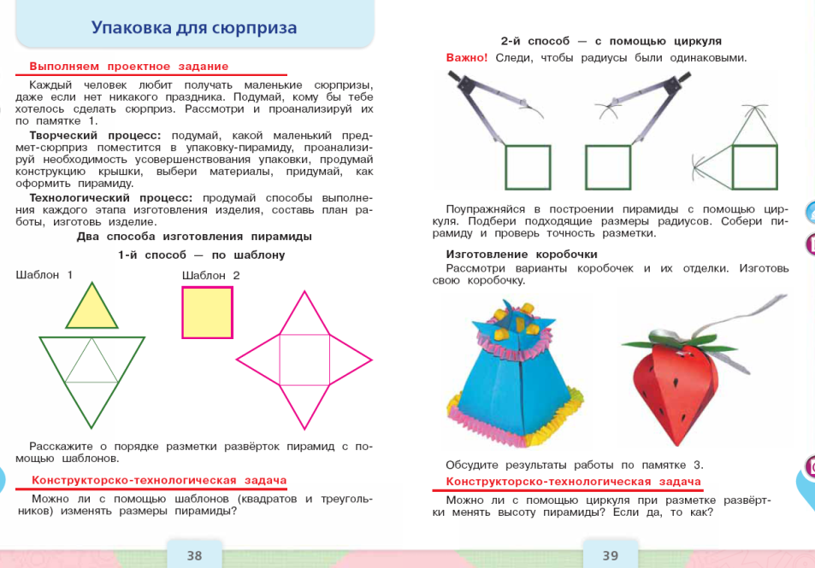
Условия успешного выполнения проекта
Освоение основный универсальных понятий
и способов деятельности (4 кл.)
Notes:
22

Slide 23
Результаты проектной деятельности младших школьников
Результат проектной деятельности – личностно или общественно значимый продукт:
Формы и результаты творческих проектов .
коллективные проекты
Комплексная работа
(газета, макет, праздник,
выступление, театральная
постановка…)
Социальная помощь
индивидуальные проекты
Изделие
(подарки)

Slide 24
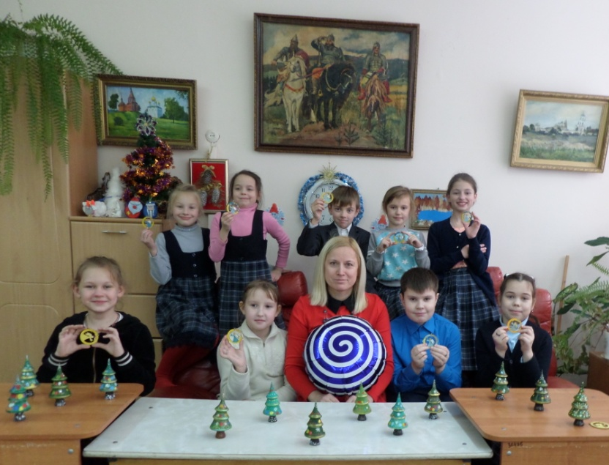
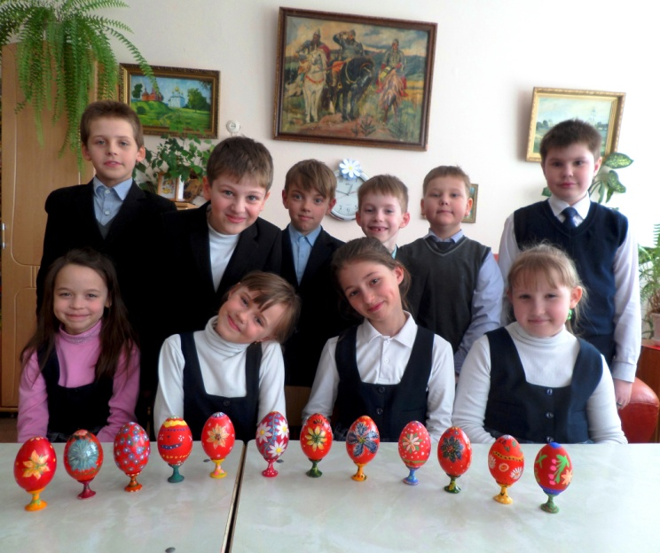
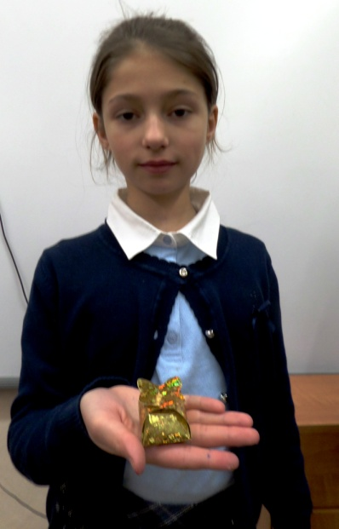
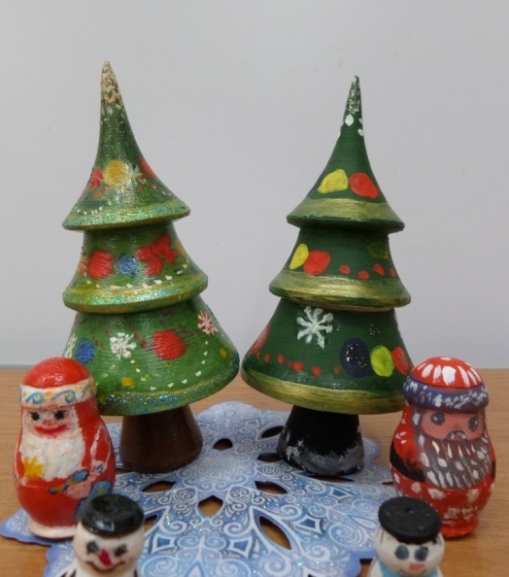
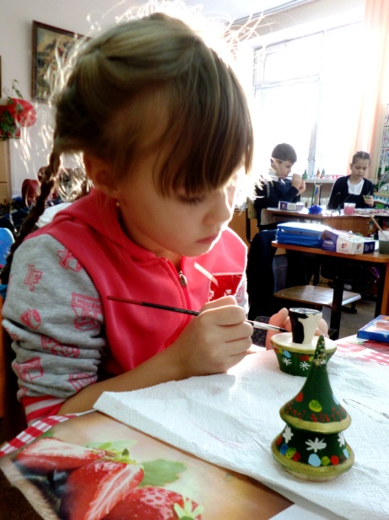
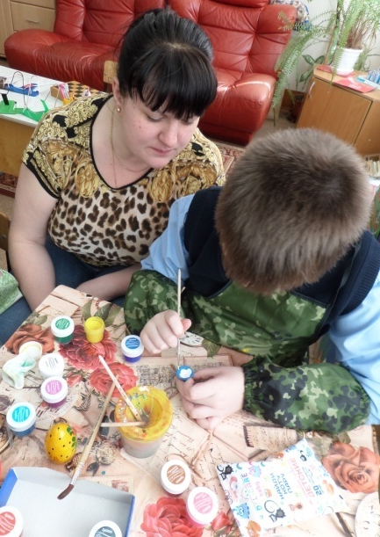
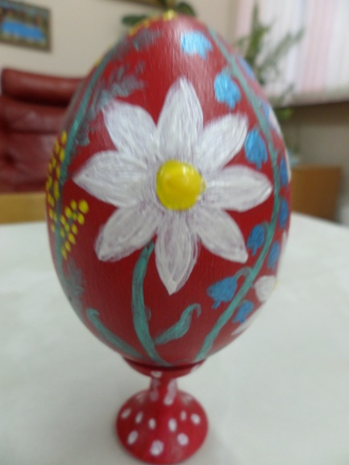
Подарки( к Рождеству и Пасхе)

Slide 25
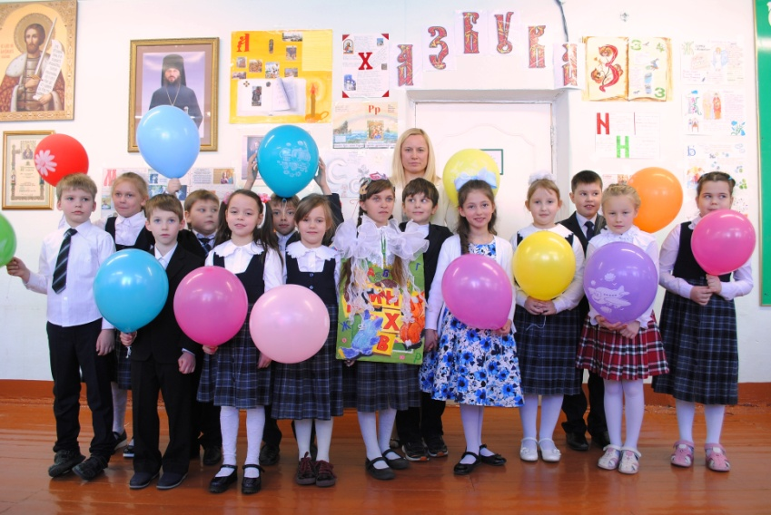
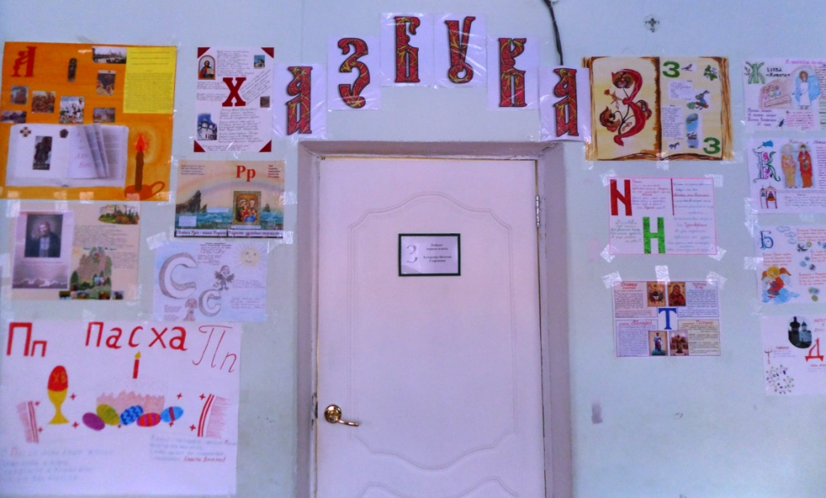
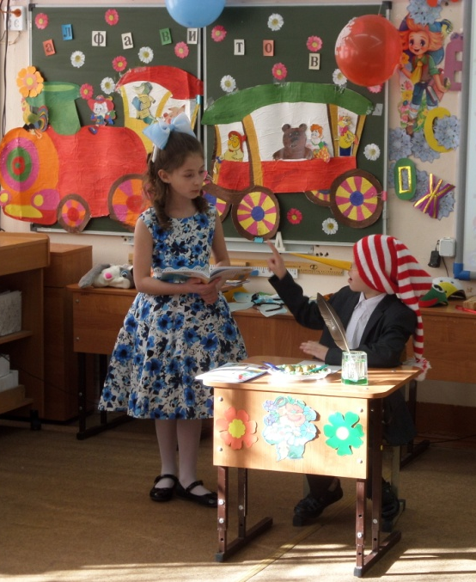
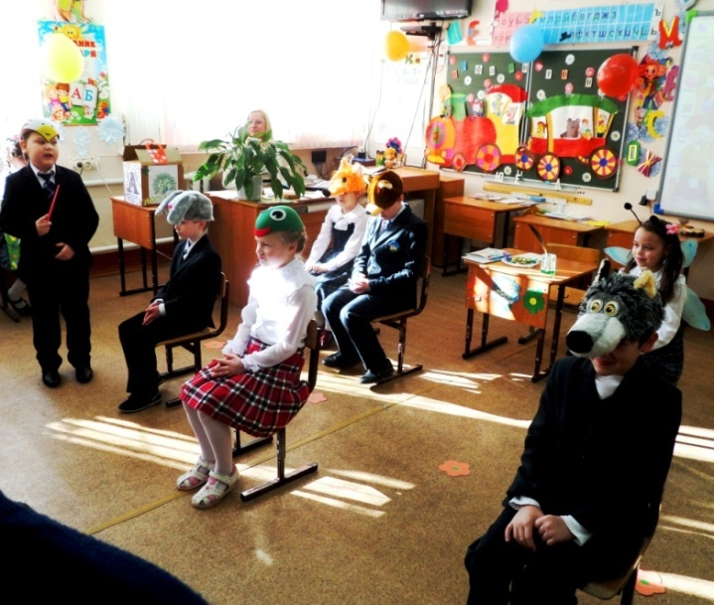
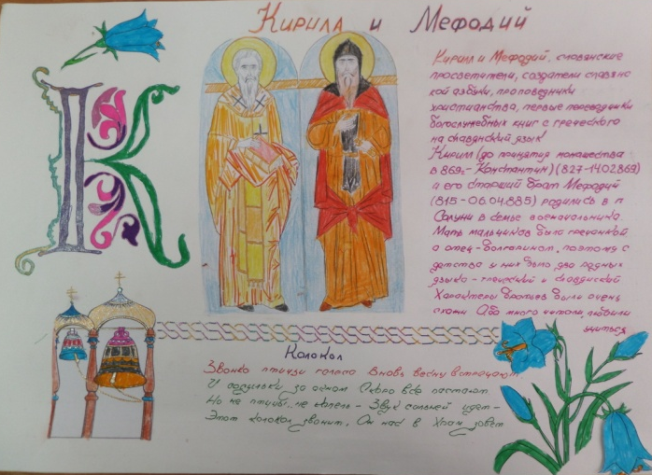
Комплексная работа (газета, праздник, театральная постановка)

Slide 26
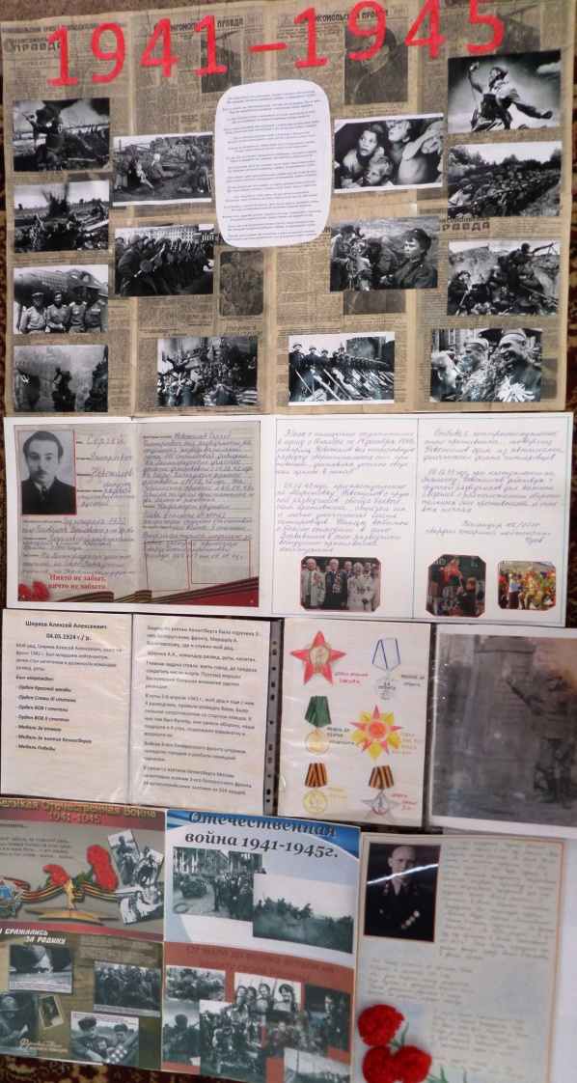
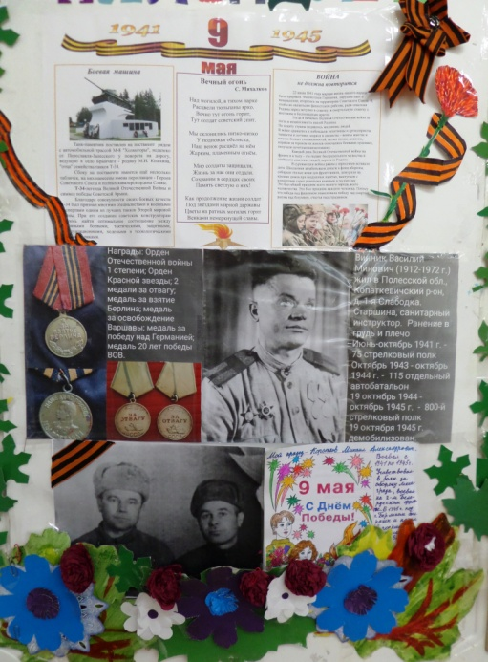
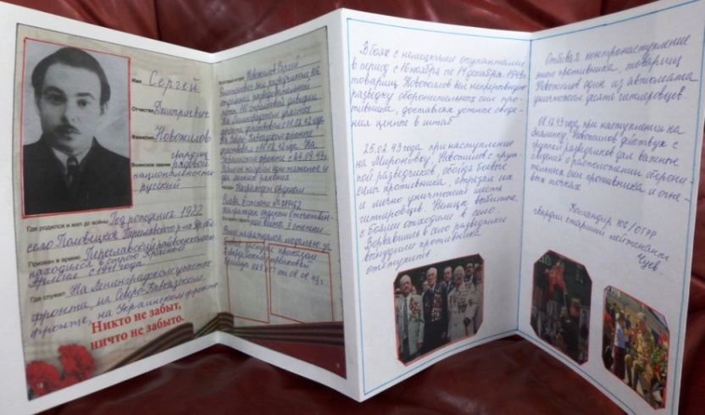
Проект «Этих дней не смолкнет слава» (газета,буклет)

Slide 27
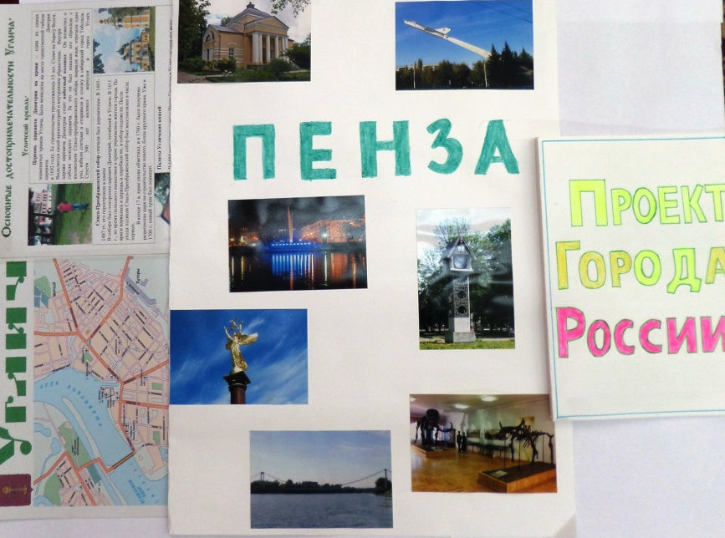
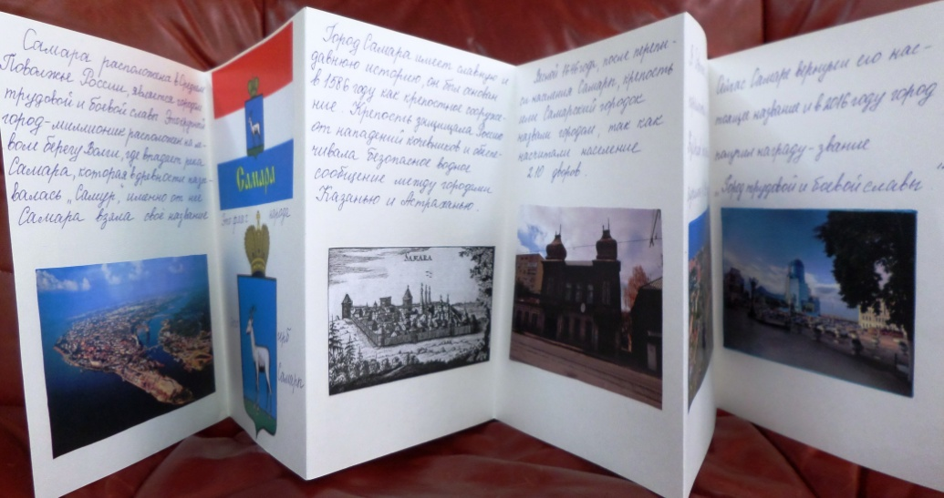
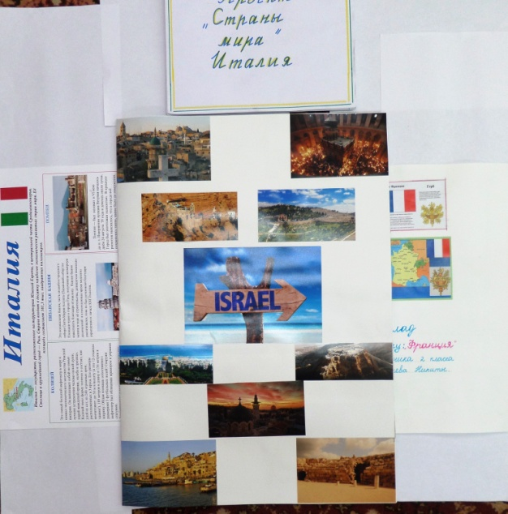
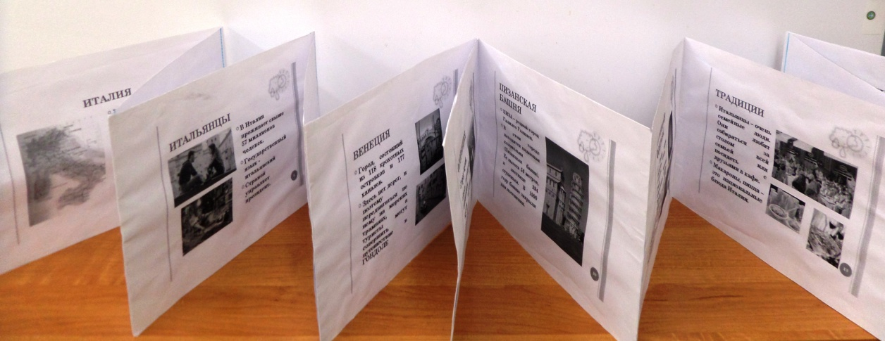
Проекты : «Страны мира», «Города России» (газета,буклет)

Slide 28
Последовательность работы над проектом
1 этап. Разработка проекта
Для чего? (назначение и польза) | Это нужно мне или другим
Что делать? (объект) | Изделие или информация Какая конструкция изделия или форма подачи информации. Какие материалы использовать. Зарисовки, схемы, эскизы объекта. Выбор лучшего варианта.
Как делать? (технология изготовления изделия) (форма представления информации) | Выбор технологической последовательности выполнения. Возможные конструкторско-технологические проблемы. Как решить эти проблемы. Инструменты.
Результат 1 этапа – определение формы представления
результата, документация
Notes:
Выполнение проекта складывается из трех этапов. Это его отличает от простой творческой работы по теме. На первом интеллектуальном этапе обсуждается замысел и идея проекта (проектное задание), вырисовывается конкретный образ будущего изделия, обсуждаются конструктивные и технологические особенности, подбираются материалы и инструменты. Здесь же решаются предполагаемые конструкторско-технологические проблемы. Результат первого этапа – понимание того, что будет делаться, как, из чего, чем. Возможны эскизы, чертежи, зарисовки, схемы.

Slide 29
Последовательность работы над проектом
2 этап. Выполнение проекта
Воплощаем замысел | Распределение ролей (обязанностей) в коллективном проекте. Изготовление изделия или подготовка информации. Дополнения, исправления (в конструкции, форме, технологии)
Что делали и как? | Что решили делать и для чего. Как рождался образ объекта. Какие проблемы возникали. Как решались проблемы. Что получилось.
Результат 2 этапа – продукт (информационно-практический)
3 этап. Защита проекта (презентация)
Notes:
На втором этапе проект реализуется. Здесь могут возникать непредвиденные прежде конструкторские и технологические проблемы. Надо стимулировать поиск их решения, в сложных случаях можно давать подсказки.
На третьем этапе ученики готовятся к защите и защищают свои проекты. Защиты должны быть краткими. Поэтому они готовятся по предложенному плану. Ученики предъявляют результаты свой работы и дают краткий рассказ. Рекомендуется задавать вопросы по процессу проделанной работы.

Slide 31
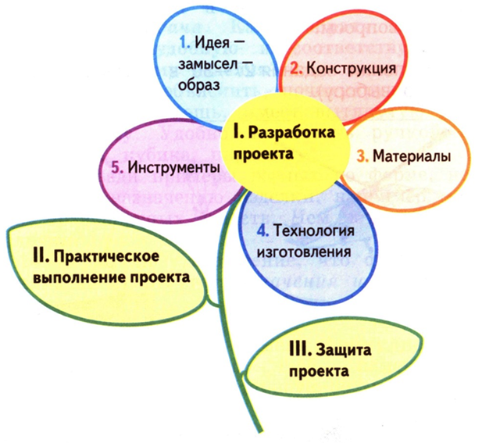
Схема проектного задания (по технологии)
Неподвижное соединение
Рисунки, эскизы вариантов
Рисунок, эскиз
Цветная бумага
Рисунки, эскизы вариантов
ПВА
Тонкий картон
2.Конструкция
1. Образ изделия
3.Материалы
ситец
карандаш
Тема проекта
тесьма
кисточка
6.Инструменты
4.Технология изготовления
ножницы
Чертежи
1. Разметка по шаблону и линейке
Шаблон по рис.в журнале
4.1.Информация
5. Конструкторские и технологические проблемы
2. Вырезание ножницами
Энциклопедия …
3. Склеивание деталей
Точечное,
За всю поверхность
Интернет
библиотека
4. Отделка
тесьма

Slide 32
Схема проектного задания (по технологии)
Неподвижное соединение
Рисунки, эскизы вариантов
Рисунок, эскиз
Цветная бумага
ПВА
Рисунки, эскизы вариантов
2.Конструкция
Тонкий картон
1. Образ изделия
3.Материалы
ситец
карандаш
Тема проекта
тесьма
кисточка
6.Инструменты
4.Технология изготовления
ножницы
Чертежи
1. Разметка по шаблону и линейке
Шаблон по рис.в журнале
4.1.Информация
5. Конструкторские и технологические проблемы
2. Вырезание ножницами
Энциклопедия …
3. Склеивание деталей
Точечное,
За всю поверхность
библиотека
Интернет
4. Отделка
тесьма

Slide 33
Деление класса на рабочие проектные группы
Проблемы:
неравнозначное участие учеников в группе (сильный работает, остальные смотрят);
трудность оценки работы каждого участника проекта;
приобретает ли каждый ученик опыт проектной деятельности?
Спонтанно, произвольно
по рядом стоящим партам;
по желанию учащихся;
по произвольному выбору учителя.
По способностям
группа «сильных» учеников;
группа «слабых» учеников;
группы «средних» учеников.
Проблемы:
подготовка дифференцированных заданий;
соперничество групп (личностное).
Достоинства:
равнозначное участие учеников в группе;
оценка реальной работы каждого участника проекта;
приобретение каждым учеником опыта проектной деятельности.

Slide 34
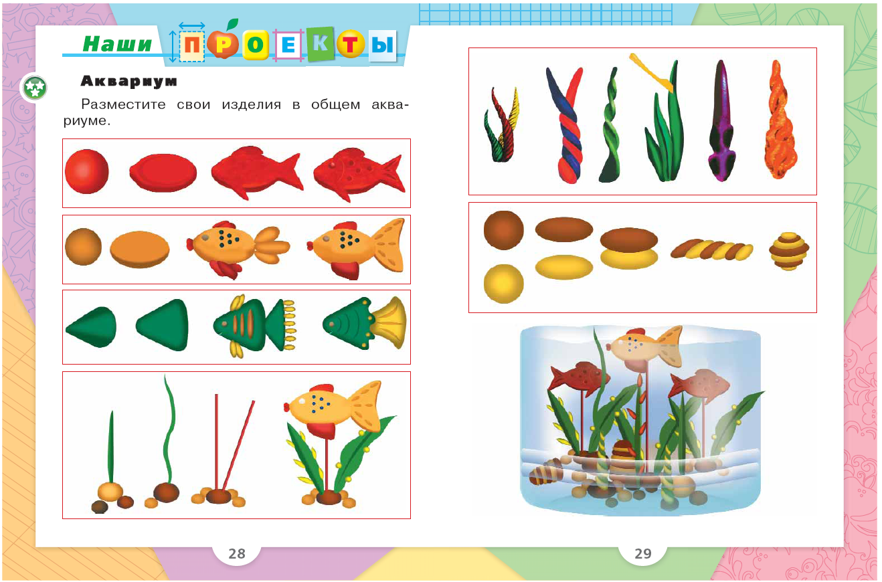
1 класс – коллективная творческая работа (предпроектная)

Slide 35
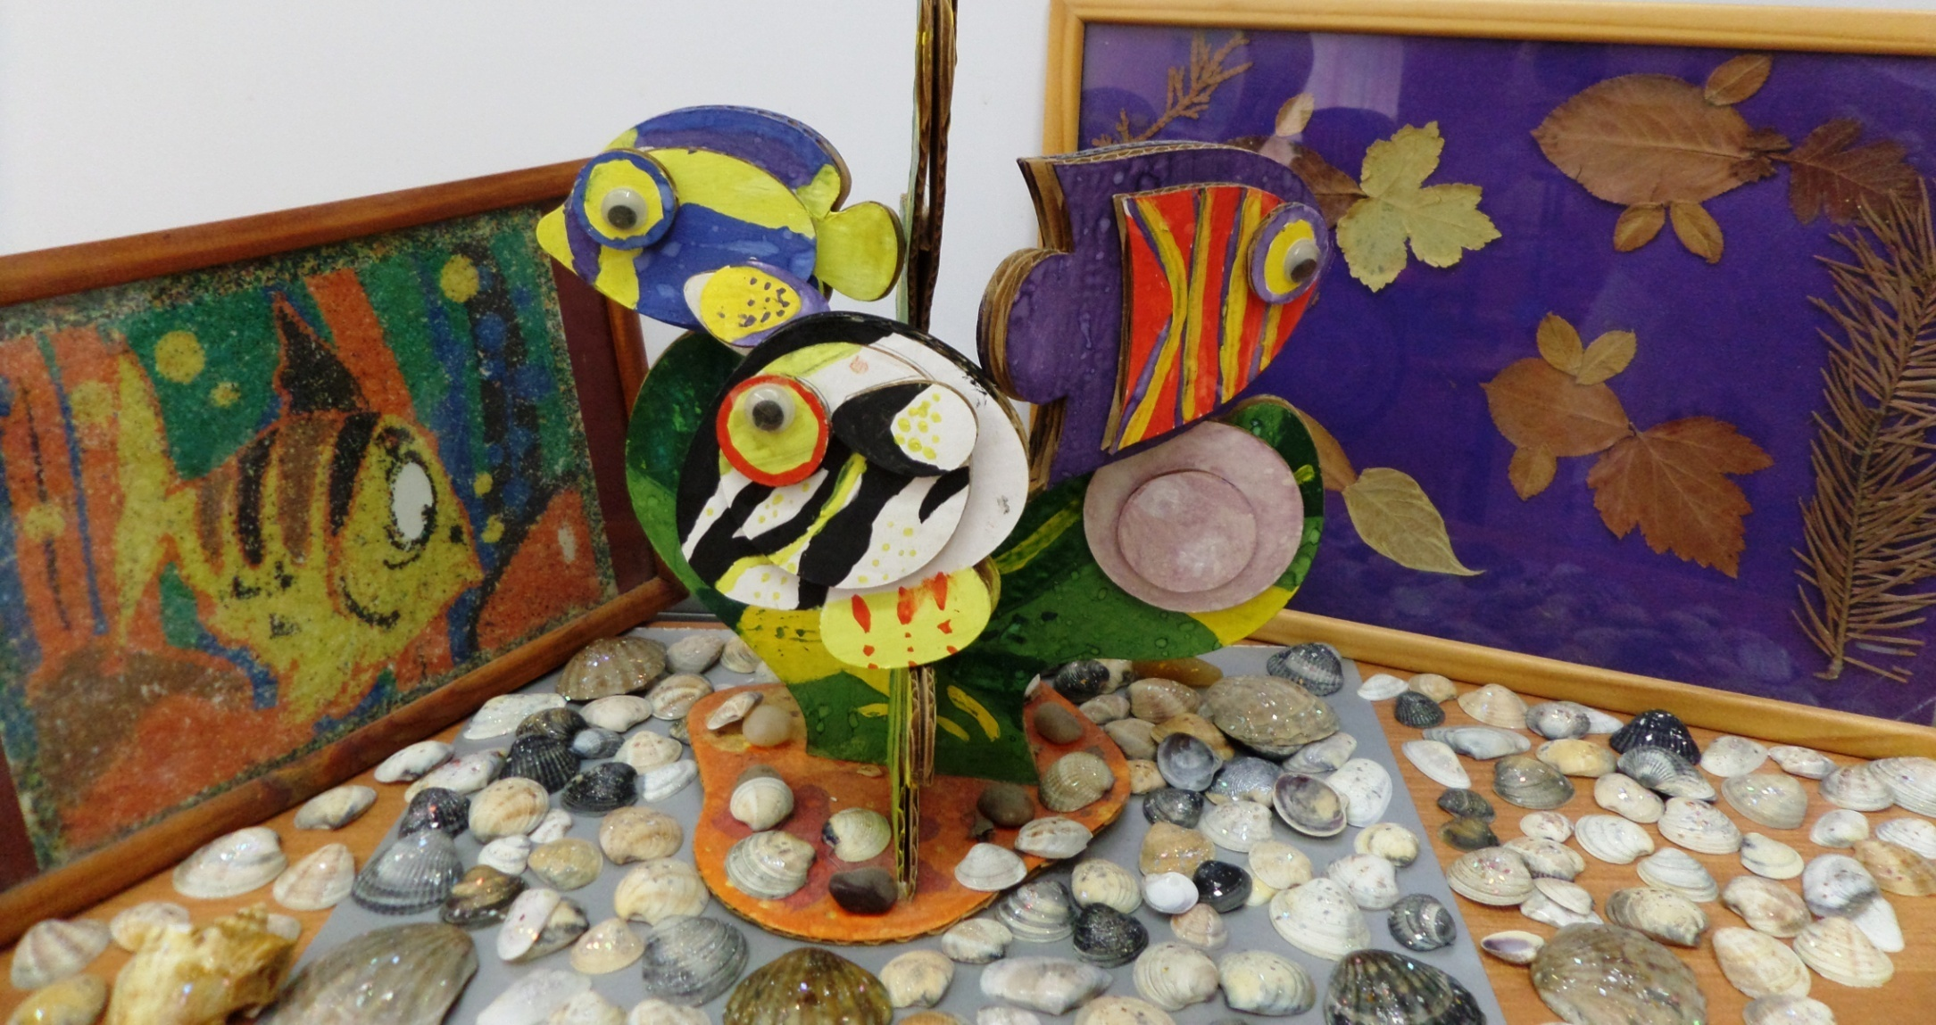
Творческая коллективная работа «Аквариум» (предпроектная,макет)

Slide 36
2 класс – коллективная творческая работа (предпроектная)

Slide 37
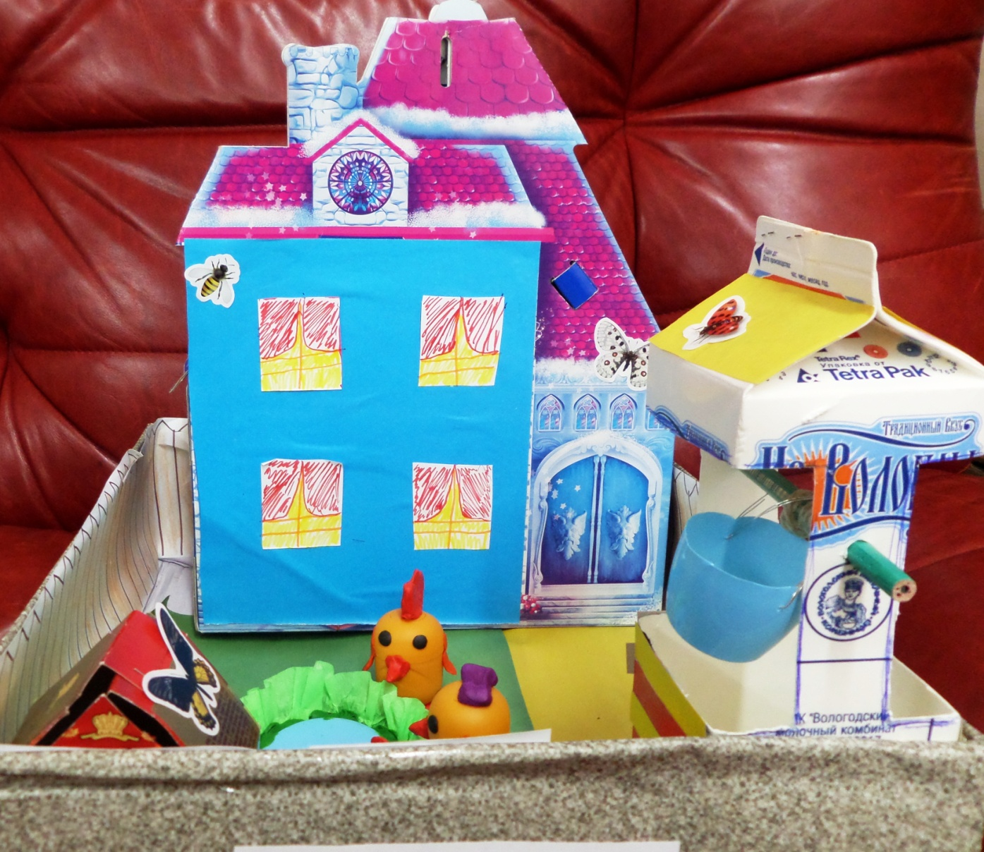
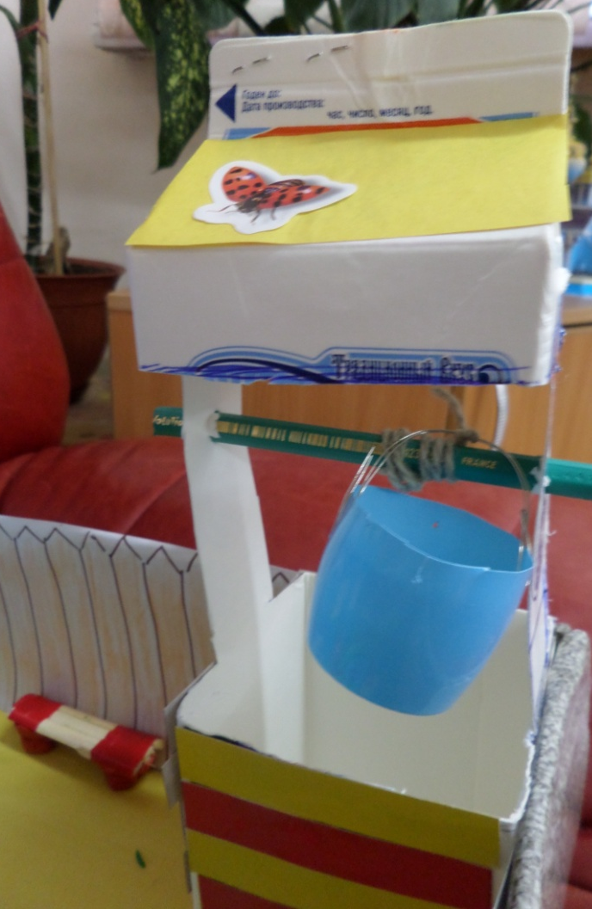

Slide 38
3 класс – групповой проект

Slide 39
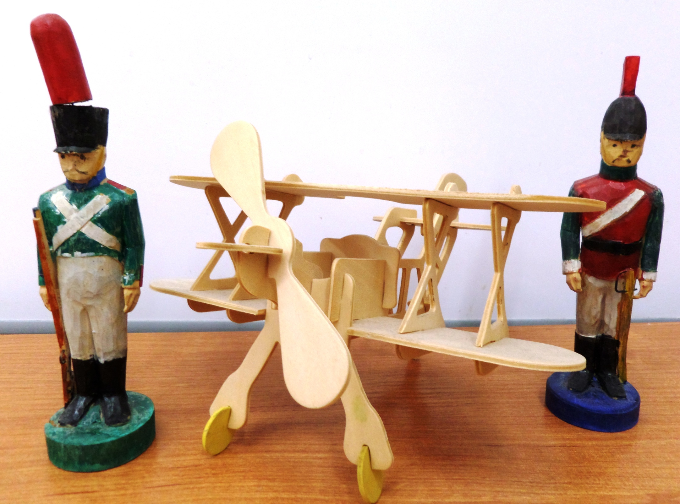

Slide 40
4 класс – групповой проект

Slide 41
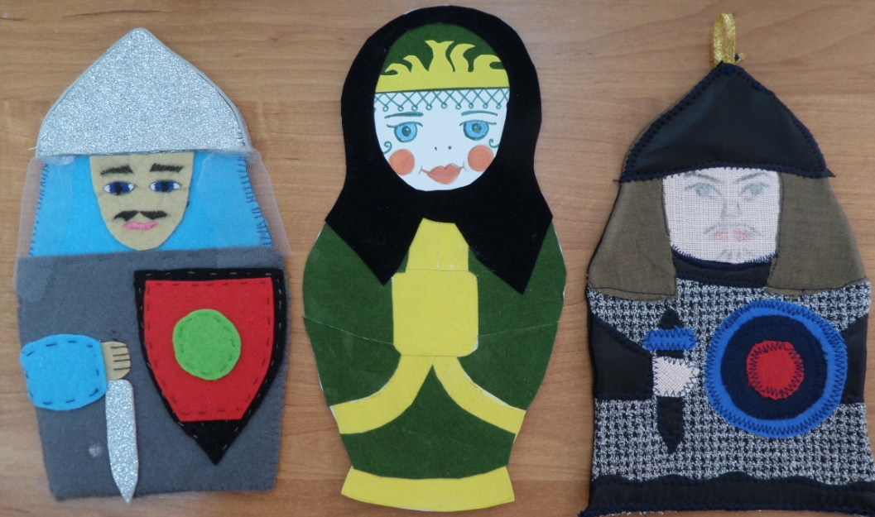
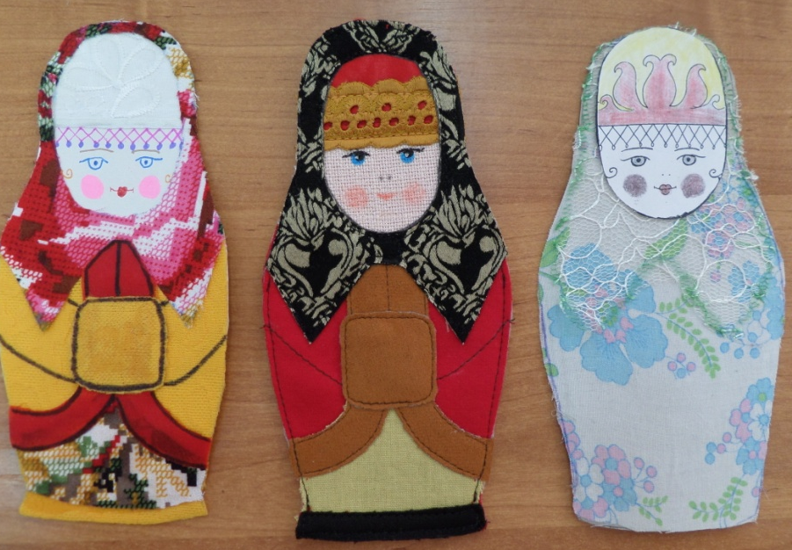
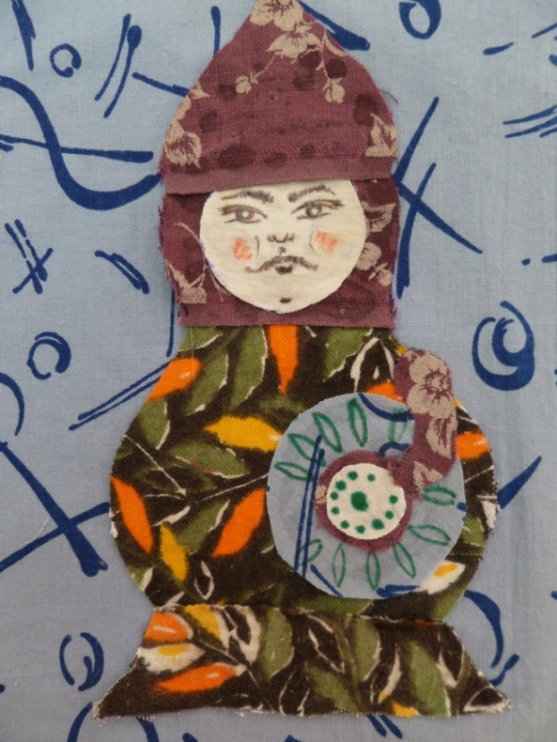
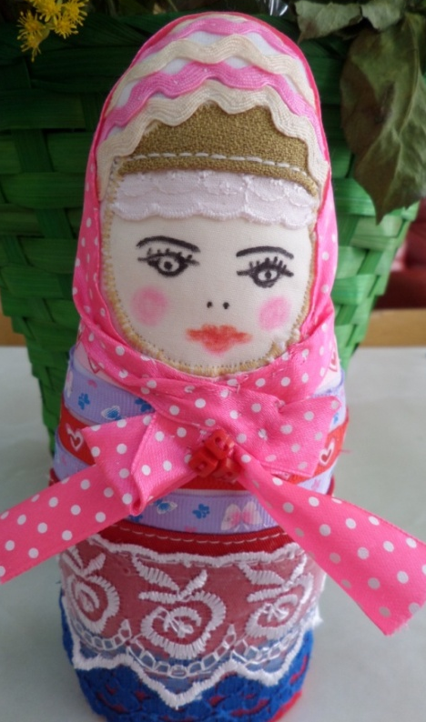
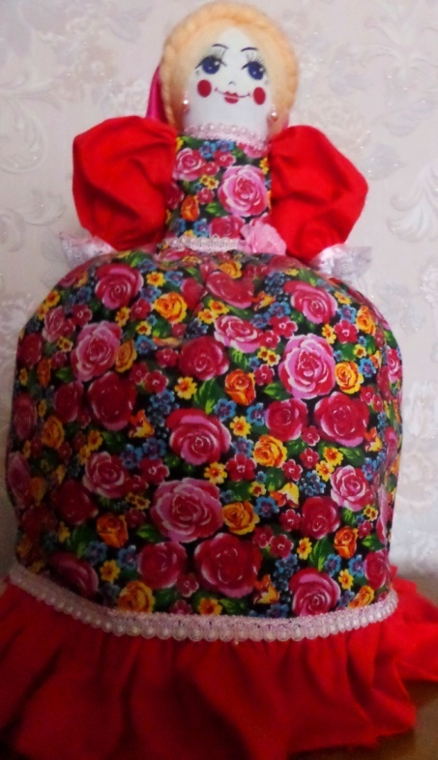

Slide 42
Оценка выполнения проекта
Соответствие результата заданной (выбранной) теме.
Качество практического результата, «продукта».
Определение, поиск и решение возникших в ходе выполнения проекта проблем.
Степень самостоятельности выполнения проекта.
Участие каждого члена группы в работе по выполнению проекта (активность, результативность работы, решение проблем)

Slide 43
Субъекты проектной деятельности
Педагог – руководитель проекта. Моделирует и задает проектный замысел.
Учащиеся – исполнители проекта (совместно со взрослыми).
Взрослые (педагоги, родители), активно участвуют в выполнении проекта (но не заменяют учащихся).

Slide 44
Роль учителя (педагога) в выполнении проекта младшими школьниками
Мотивация учащихся на проектную деятельность
Помощь в определении задач проекта и возможных способов их решения
Рекомендация источников информации
Консультационная поддержка
Помощь в подготовке защиты проекта
Помощь в оценке результатов проектной деятельности

Slide 45
Функции учащихся, выполняющих проект
Приятие проблемы, замысла проекта.
Выбор (из предложенных) или определение своей темы проекта.
Определение путей решения проблемы.
Поиск и отбор необходимой информации.
Определение практического продукта (сообщение, изделие).
Оформление практического результата.
Защита проекта.
Что решают сами ученики? Что они выполняют
при помощи взрослых?

Slide 46
Время и место выполнения проектов
На уроках (монопроекты по учебным предметам, межпредметные на уроках технологии).
Во внеурочное время (межпредметные, познавательные, социальные).

Slide 47
Типы проектов младших школьников
По форме результата
фильм (видео-, мульт-), газета, альбом
комплексная работа, изделие
По охвату учебных дисциплин
монопроекты (предметные)
междисциплинарные
По продолжительности
индивидуальные
социальная помощь
групповы,
По количеству участников
краткосрочные (от урока до одной недели)
средней продолжительности (от недели до месяца)
долгосрочные (от месяца до нескольких месяцев)
коллективные

Slide 48
Примерные темы проектов
Праздники и традиции
Традиции мастерства (об истории местных ремесел, производств)
Бабушкин сундучок (истории семейных реликвий)
История нашего города.
Исторические здания моего города.
Имя моей улицы.
День рождения в нашем классе.
Новогодняя мастерская.
Масленица.
День Победы.

Slide 49
Примерные темы проектов
Монопредметные, познавательные
Кто живет в нашем лесу?
Почему птицы осенью улетают на юг?
Бабочки (муравьи, водомерки…).
Почему корабли не тонут?
Как появились цифры.
Всегда ли алфавит был таким.
Сказка ложь, да в ней намек.
Нужны ли людям собаки (кошки). Нужны ли собакам (кошкам) люди?
Для чего человеку нужна кровь (сердце, печень,волосы…)?
И другие

Slide 50
Примерные темы проектов
Социальные проекты (направления деятельности):
Спектакли для малышей.
Шефская помощь малышам (дом малютки, детский дом).
Участие в праздниках детских садов.
Посильная помощь старикам, инвалидам, живущим по соседству.
Подготовка и проведение праздников для пенсионеров и инвалидов (изготовление подарков, концерты).
Участие в благоустройстве территории школы, жилых дворов.
И другие.
Выполняются под руководством учителя и при активном участии родителей.

Slide 51
Спасибо за внимание!

